Slide 1
目录
1、Jmod优化
2、增加String实用的API
3、移除jdk.snmp模块
4、HttpClient加强方法
5、删除JavaEE and CORBA 模块
6、废弃 Nashorn JavaScript Engine
7、废弃 Pack200 Tools and API
8、新的Epsilon垃圾收集器
9、支持G1上的并行完全垃圾收集
10、ZGC
Release note:
https://www.oracle.com/technetwork/java/javase/11-relnote-issues-5012449.html#toc
下载地址: https://www.oracle.com/technetwork/java/archive-139210.html

Slide 2
1.Jmod优化
Java 9中主要的变化是实现了模块化系统，java10进一步整理优化jmod。
jdk9在引入了模块系统之后，JDK 被重新组织成 98 个模块。Jdk10至jdk13jmod已减少到71个，进一步减小jdk大小，更容易管理模块依赖。

Slide 3
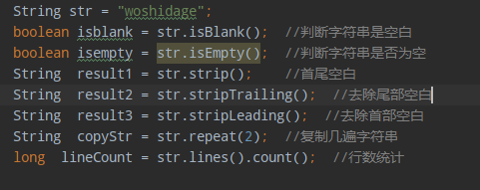
2.增加String实用的API
JDK11为String类增加了一些实用的api：

Slide 4
3. 移除jdk.snmp模块
jdk.snmp模块提供了JVM SNMP监视和管理的实现。
JVM的SNMP监视支持已在JDK 10（JDK-8194164）中弃用，
并在JDK 11（JDK-8199295）中已删除。

Slide 5
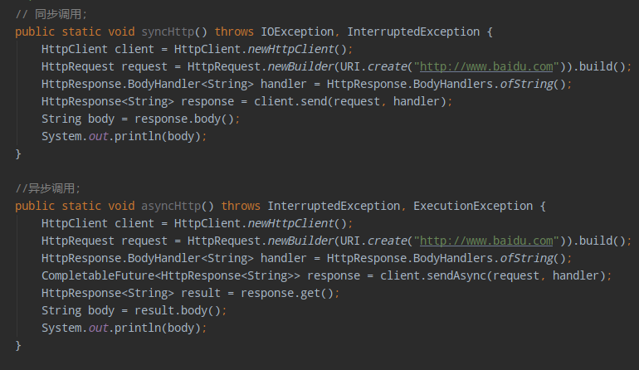
4. HttpClient加强方法
JDK9增加了 HTTP Client API，但不承诺没有漏洞，也就是说还是个实验版，
JDK11继续完善，可以正式使用，我们以后还有必要用 HttpClient 或 OKHttp工具包吗？

Slide 6
5. 删除JavaEE and CORBA 模块
在java11中移除了不太使用的JavaEE模块和CORBA技术，在java11中将java9标记废弃的Java EE及CORBA模块移除掉。
由于Spring主流化，Java EE逐渐失去市场，从JDK剥离JavaEE虽然不舍但却是一种正确的选择。

Slide 7
6. 废弃 Nashorn JavaScript Engine
Nashorn javascript在JDK8开始引入， jjs是个基于Nashorn引擎的命令行工具。它接受一些JavaScript源代码为参数，并且执行这些源代码。 Nashorn取代Rhino(JDK 1.6, JDK1.7)成为Java的嵌入式JavaScript引擎。在JDK11废除Nashorn javascript引擎，在后续版本准备移除掉，有需要的可以考虑使用GraalVM。

Slide 8
7. 废弃 Pack200 Tools and API
这个工具能对普通的jar文件进行高效压缩，据说如果jar包都是class类可以压缩到1/9的大小。
因为Pack200主要是用来压缩jar包的工具，由于网络下载速度的提升以及java9引入模块化系统之后不再依赖Pack200，因此这个版本将其移除掉。

Slide 9
8. 新的Epsilon垃圾收集器
JDK上对这个特性的描述是: 开发一个处理内存分配但不实现任何实际内存回收机制的GC, 一旦可用堆内存用完, JVM就会退出。
用法 : -XX:+UnlockExperimentalVMOptions -XX:+UseEpsilonGC

Slide 10
9. 支持G1上的并行完全垃圾收集
对于 G1 GC，相比于 JDK 8，升级到 JDK 11 即可免费享受到：并行的 Full GC，快速的 CardTable 扫描，自适应的堆占用比例调整（IHOP），在并发标记阶段的类型卸载等等。
这些都是针对 G1 的不断增强，其中串行 Full GC 等甚至是曾经被广泛诟病的短板，你会发现 GC 配置和调优在 JDK11 中越来越方便。

Slide 11
10. ZGC
这应该是JDK11最为瞩目的特性, 没有之一. 但是后面带了Experimental, 说明这还不建议用到生产环境。
从JDK8开始，JDK使用G1作为默认的垃圾回收器。G1可以说是GC的一个里程碑，G1之前的GC回收，还是基于固定的内存区域，而G1采用了一种“细粒度”的内存管理策略。
不在固定的区分内存区域属于surviors、eden、old，而我们不需要再去对于年轻代使用一种回收策略，老年代使用一种回收策略，取而代之的是一种整体的内存回收策略。
这种回收策略在我们当下cpu、内存、服务规模都越来越大的情况下提供了更好的表现。
从原理上来理解，ZGC可以看做是G1之上更细粒度的内存管理策略。
与标记对象的传统算法相比，ZGC在指针上做标记，在访问指针时加入Load Barrier（读屏障），比如当对象正被GC移动，指针上的颜色就会不对，

Slide 12
10. ZGC
这个屏障就会先把指针更新为有效地址再返回，也就是，永远只有单个对象读取时有概率被减速，而不存在为了保持应用与GC一致而粗暴整体的STW。
GC暂停时间不会超过10ms，既能处理几百兆的小堆, 也能处理几个T的大堆(OMG)，和G1相比, 应用吞吐能力不会下降超过15%，为未来的GC功能和利用colord指针以及Load barriers优化奠定基础，初始只支持64位系统
ZGC的设计目标是：支持TB级内存容量，暂停时间低（<10ms），对整个程序吞吐量的影响小于15%。 将来还可以扩展实现机制，以支持不少令人兴奋的功能，例如多层堆（即热对象置于DRAM和冷对象置于NVMe闪存），或压缩堆。
GC是java主要优势之一，当GC停顿太长, 就会开始影响应用的响应时间.消除或者减少GC停顿时长, java将对更广泛的应用场景是一个更有吸引力的平台. 此外, 现代系统中可用内存不断增长,用户和程序员希望JVM能够以高效的方式充分利用这些内存, 并且无需长时间的GC暂停时间

Slide 13
11. 补充内容：
1.java9开始模块化，spring2.0已开始支持
2.诸多语法更新都是围绕支持var局部变量
3.移除和废弃的内容（idea）
4.JVM相关
5.参考资料：
https://www.oschina.net/translate/109-new-features-in-jdk-10
https://www.jianshu.com/p/2a762bb4e140?from=timeline
https://blog.csdn.net/weixin_34117522/article/details/91386815
https://blog.csdn.net/cun_chen/article/details/82807552
https://my.oschina.net/mdxlcj/blog/3010342
http://cr.openjdk.java.net/~iris/se/11/latestSpec/
https://www.cnblogs.com/yjmyzz/p/jvm-memory-structure-and-gc.html

